Slide 1
空气动力学基础
航天学院·空气动力学教学组
Northwestern Polytechnical University, XI’AN

Slide 2

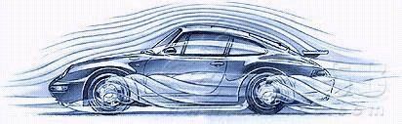
课程内容安排
第一章 流体力学基础知识
第二章 流体力学基本原理和方程
第三章 不可压理想流体绕物体的流动
第四章 高速可压缩流基础知识
第五章 一维定常可压缩管内流动
第六章 附面层和黏性流动
第七章 绕翼型的低速流动
第八章 绕翼型的可压缩流动
2

Slide 3
课程内容安排
第一章 流体力学基础知识
第二章 流体力学基本原理和方程
第三章 不可压理想流体绕物体的流动
第四章 高速可压缩流基础知识
第五章 一维定常可压缩管内流动
第六章 附面层和黏性流动
第七章绕翼型的低速流动
第八章绕翼型的可压缩流动
3

Slide 4
第三章 不可压理想流体绕物体的流动
不可压理想流体绕流
拉普拉斯方程
基本流动
流场求解理论
均 匀 流
点源（汇）
绕圆柱无环量绕流
流动叠加理论
偶 极 子
绕圆柱有环量绕流
旋 涡 流
库塔-茹科夫斯基定理

Slide 5
第三章 不可压理想流体绕物体的流动
§3-1不可压理想流体的无旋运动
§3-2拉普拉斯方程的基本解
§3-3绕圆柱的流动

Slide 6
第三章 不可压理想流体绕物体的流动
§3-1不可压理想流体的无旋运动
§3-2拉普拉斯方程的基本解
§3-3绕圆柱的流动

Slide 7
第三章 不可压理想流体绕物体的流动 §3-1 不可压理想流体的无旋运动
基本方程和边界条件
无旋运动
充要条件
拉普拉斯算子
速度位（势）函数
拉普拉斯方程
不可压定常流体连续方程
定常不可压理想流体的无旋运动

Slide 8
第三章 不可压理想流体绕物体的流动 §3-1 不可压理想流体的无旋运动
基本方程和边界条件
基本方程
调和函数
流体流过的物体形状不相同
边值问题（边界条件）
第一边值问题， Dirichlet问题
外边界
内边界
第二边值问题，Neumann问题
远离飞行器
飞行器表面
第三边值问题，混合边值问题

Slide 9
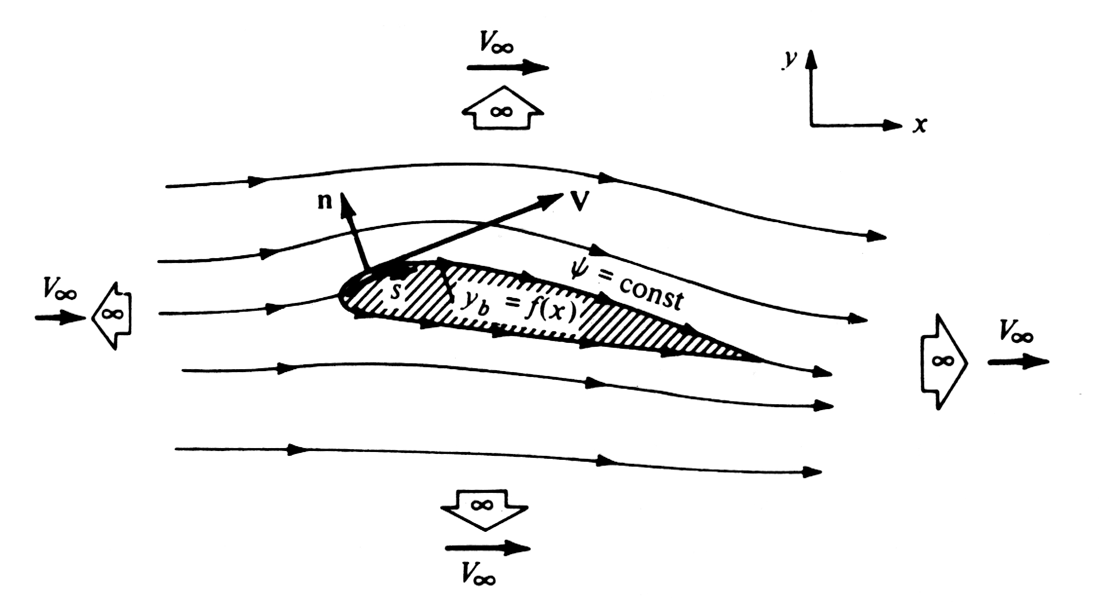
第三章 不可压理想流体绕物体的流动 §3-1 不可压理想流体的无旋运动
基本方程和边界条件
基本方程
边值问题（边界条件）
外边界
内边界
远离飞行器
飞行器表面
流体相对于物体的速度为直匀流
物体表面不允许流体穿透，沿物面法向分速度等于零。
位函数在某个方向上的导数等于速度在这个方向上的分量。

Slide 10
第三章 不可压理想流体绕物体的流动 §3-1 不可压理想流体的无旋运动
流动的叠加
线性方程
假设 满足
拉普拉斯方程的基本流动
……
令

Slide 11
第三章 不可压理想流体绕物体的流动 §3-1 不可压理想流体的无旋运动
流动的叠加
由位函数 叠加而得的流动也满足拉普拉斯方程，它也是不可压理想无旋流动。
……
根据伯努利方程可知，压强与速度呈非线性关系，线性叠加不适用。
速度分量满足线性叠加
压强？

Slide 12
第三章 不可压理想流体绕物体的流动
§3-1不可压理想流体的无旋运动
§3-2 拉普拉斯方程的基本解
§3-3 绕圆柱的流动

Slide 13
第三章 不可压理想流体绕物体的流动 §3-2拉普拉斯方程的基本解
不可压位流的两个特性：
（1）所满足的基本方程为拉普拉斯方程。
（2）不可压位流的解具有可叠加的特性。
二维流动----平面势流
名称 : 势函数 流函数
条件: 无旋流 定常不可压
引入:
定义:
等值线: Φ=C (等势线) Ψ=C (流线）
性质: 等势线与速度垂直 流线与等势线正交

Slide 14
第三章 不可压理想流体绕物体的流动 §3-2拉普拉斯方程的基本解
无旋流
存在速度势Φ
平面势流
平面流
不可压缩
存在流函数Ψ
挑选一些基本解Φ_{i}(ψ_{i})，叠加后若满足边界条件即是所求之解。

Slide 15
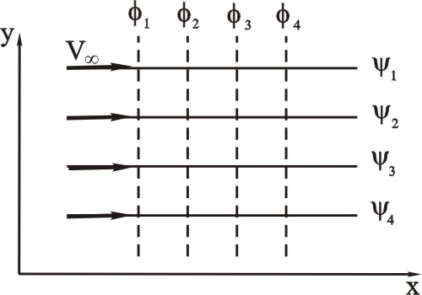
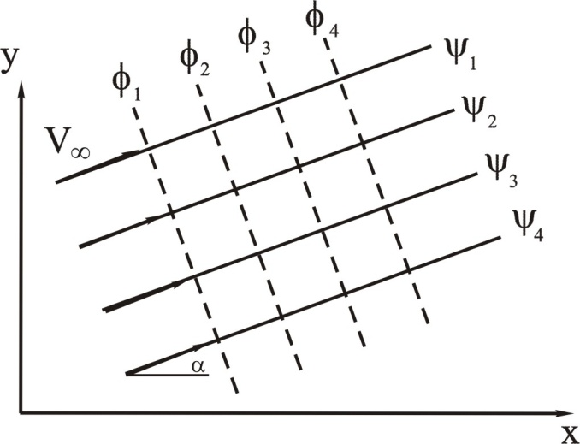
第三章 不可压理想流体绕物体的流动 §3-2拉普拉斯方程的基本解
直匀流、点源和点涡
直匀流
流场中各点的流速的大小及其指向都相同
无旋

Slide 16
第三章 不可压理想流体绕物体的流动 §3-2拉普拉斯方程的基本解
直匀流、点源和点涡
直匀流
流场中各点的流速的大小及其指向都相同
速度分布
势函数
流函数

Slide 17
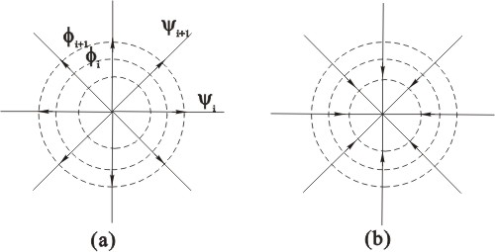
第三章 不可压理想流体绕物体的流动 §3-2拉普拉斯方程的基本解
直匀流、点源和点涡
点源（Q > 0）：流体从一点均匀地流向各方向；
点汇（Q < 0）：流体从各方向均匀地流入一点。
有径向速度，无周向速度；离源距离相等处，径向速度大小也相同
位于原点处的点源的总流量
速度位
流函数

Slide 18
第三章 不可压理想流体绕物体的流动
§3-2拉普拉斯方程的基本解
直匀流、点源和点涡
点源（Q > 0）：流体从一点均匀地流向各方向；
点汇（Q < 0）：流体从各方向均匀地流入一点。
有径向速度，无周向速度；离源距离相等处，径向速度大小也相同
位于原点处的点源
位于 处的点源
速度位
流函数
点源处为奇点

Slide 19
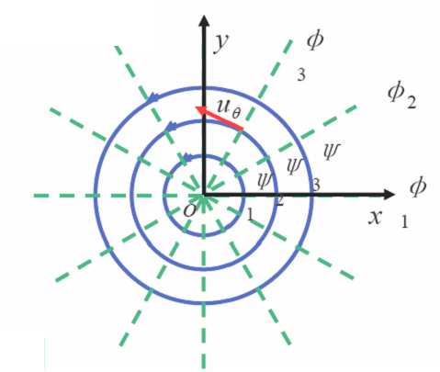
第三章 不可压理想流体绕物体的流动 §3-2拉普拉斯方程的基本解
直匀流、点源和点涡
点涡：与平面垂直的直涡线（强度为Γ）诱导的流场
逆时针为正
有周向速度，无径向速度；周向速度与其离点涡的距离成反比例
位于原点处的点涡
速度位
流函数

Slide 20
第三章 不可压理想流体绕物体的流动
§3-2拉普拉斯方程的基本解
直匀流、点源和点涡
点涡：与平面垂直的直涡线（强度为Γ）诱导的流场
逆时针为正
有周向速度，无径向速度；周向速度与其离点涡的距离成反比例
位于原点处的点涡
位于 处的点涡
速度位
流函数
点涡处为奇点
封闭曲线包含点涡在内，计算的环量值等于点涡强度，与曲线形状无关

Slide 21
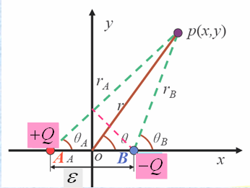
第三章 不可压理想流体绕物体的流动
§3-2拉普拉斯方程的基本解
等强度的点源和点汇---偶极子
偶极子：一对等强度的源和汇无限接近后形成的流场
间距
强度
偶极子强度
方向：汇→源

Slide 22
第三章 不可压理想流体绕物体的流动
§3-2拉普拉斯方程的基本解
等强度的点源和点汇---偶极子
偶极子：一对等强度的源和汇无限接近后形成的流场
间距
强度
偶极子强度
方向：汇→源

Slide 23
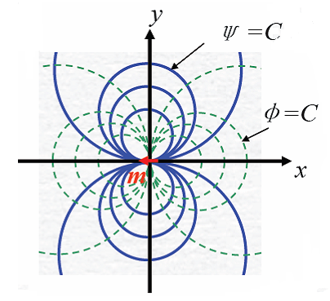
第三章 不可压理想流体绕物体的流动
§3-2拉普拉斯方程的基本解
等强度的点源和点汇---偶极子
偶极子等位线
偶极子流线

Slide 24
第三章 不可压理想流体绕物体的流动
§3-2拉普拉斯方程的基本解
等强度的点源和点汇---偶极子
对于位于 处，其正指向和负x轴夹角为α的偶极子，则根据坐标轴转动定理和平移定理，它对应的位函数和流函数分别

Slide 25
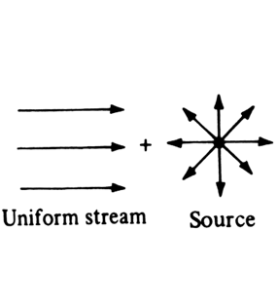
第三章 不可压理想流体绕物体的流动
§3-2拉普拉斯方程的基本解
直匀流中的点源
直匀流+点源
流动叠加原理

Slide 26
第三章 不可压理想流体绕物体的流动
§3-2拉普拉斯方程的基本解
直匀流中的点源
直匀流+点源
流动叠加原理
(1)当离原点的距离趋于无限远时
(2)在流场中存在流动速度等于零的点→驻点

Slide 27
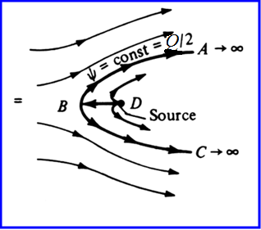
第三章 不可压理想流体绕物体的流动
§3-2拉普拉斯方程的基本解
直匀流中的点源
直匀流+点源
流动叠加原理
驻点的坐标
过驻点流线
固体壁面
Y轴交点

Slide 28
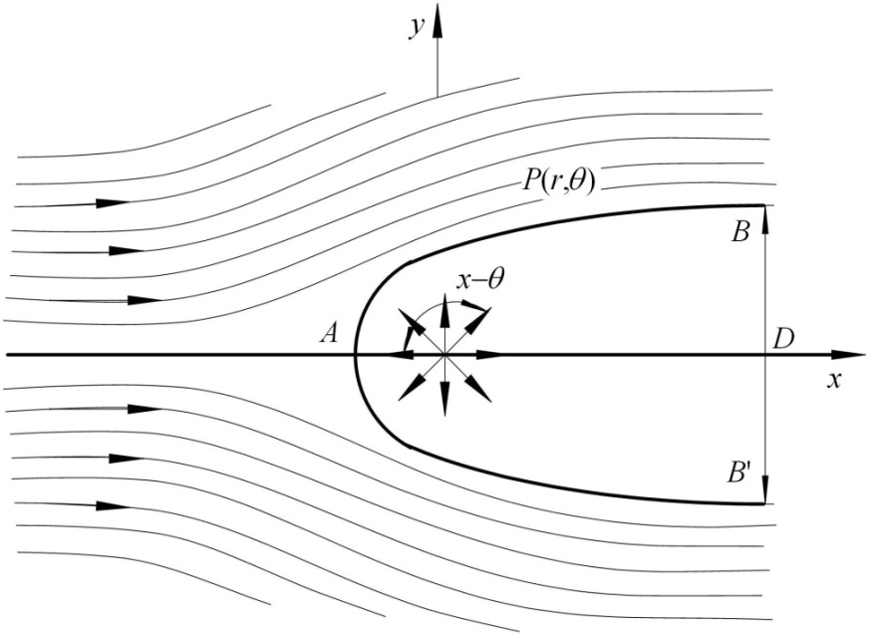
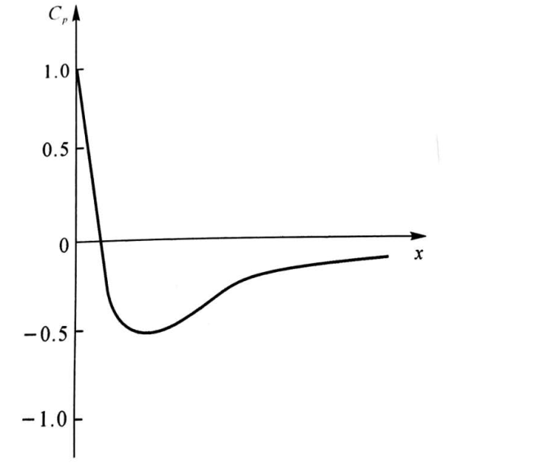
第三章 不可压理想流体绕物体的流动
§3-2拉普拉斯方程的基本解
直匀流中的点源
直匀流+点源
过驻点流线
固体壁面
外表面的压强系数
压强系数定义
伯努利方程

Slide 29
第三章 不可压理想流体绕物体的流动
§3-2拉普拉斯方程的基本解
直匀流中的点源
直匀流+点源
钝头体低速流动
过驻点流线
固体壁面
外表面的压强系数
驻点处速度为零，压强系数等于1；
向后流动速度迅速增大（Why？），压强系数降低；
驻点不远处压强系数为零，该点合速度等于直匀流速度；
后存在一个最大速度点，该处压强系数最小(最低压强点)
以后气流的速度逐渐下降，压强系数逐渐回升；
趋于无穷远处，速度恢复到远前方的值，压强系数为零。

Slide 30
第三章 不可压理想流体绕物体的流动
§3-2拉普拉斯方程的基本解
流动叠加
（1）直匀流、点源、点涡、偶极子流动都满足拉普拉斯的基本解，可以叠加出满足各种边界条件的问题的解。
（2）点源、点涡和偶极子这三种流动在原点速度为无限大，该点为流场的奇点，把这一点从流场中圈出，则全流场都无奇异点。这是一种孤立奇点的流动，称之为奇点流。
（3）“旋涡偶极子”：(0, ε)和(0,-ε) 处强度为Γ和- Γ的点涡叠加起来。当正负点涡无限趋近，并2πΓ保持M不变时，构成旋涡偶极子。轴线在x轴上的点源点汇偶极子与轴线在y轴上的旋涡偶极子是相互对应的。位函数和流函数与点汇、点源偶极子相同。

Slide 31
第三章 不可压理想流体绕物体的流动
§3-1不可压理想流体的无旋运动
§3-2 拉普拉斯方程的基本解
§3-3 绕圆柱的流动

Slide 32
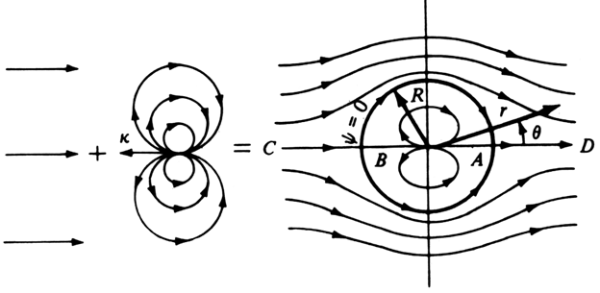
第三章 不可压理想流体绕物体的流动
§3-3绕圆柱的流动
绕圆柱的无环量流动
直匀流+点源
半无限体壁面
如何变成封闭壁面？
直匀流+偶极子
圆柱绕流
基本解叠加
求流函数
边界条件
直匀流
偶极子
圆柱面
零流线
？
定义
同理

Slide 33
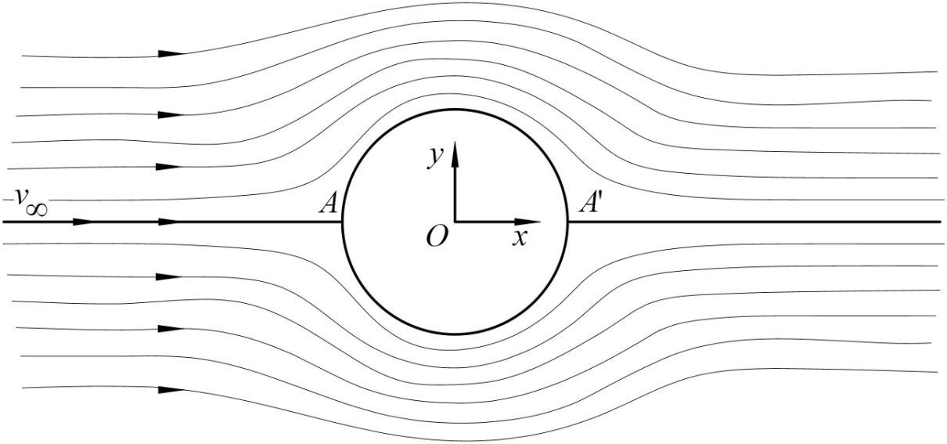
第三章 不可压理想流体绕物体的流动
§3-3绕圆柱的流动
绕圆柱的无环量流动
直匀流+偶极子
圆柱表面
速度分布
圆柱表面压强分布

Slide 34

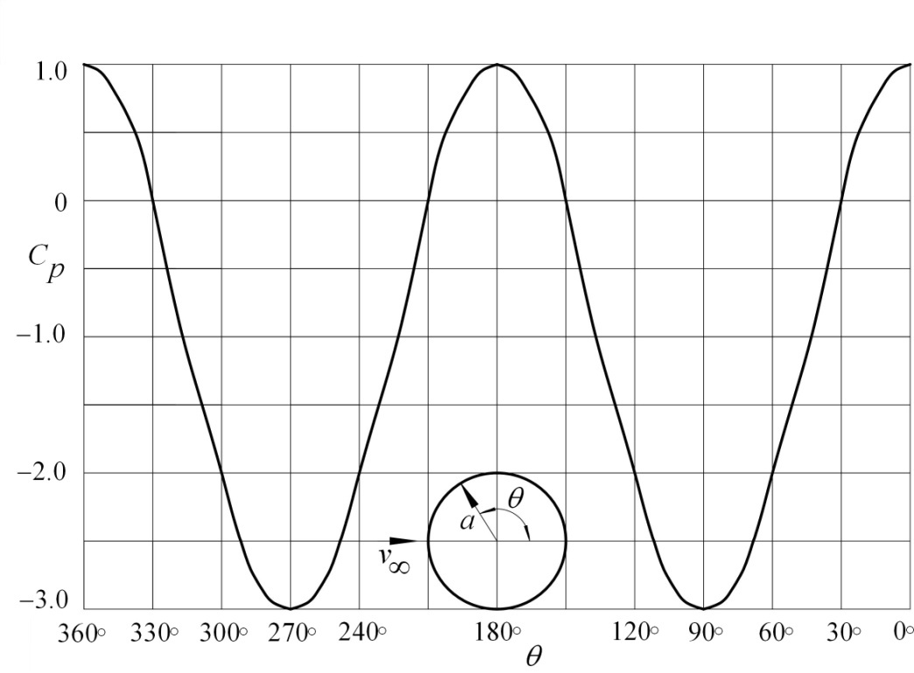
第三章 不可压理想流体绕物体的流动
§3-3绕圆柱的流动
绕圆柱的无环量流动
(1)θ等于0和π处为前驻点和后驻点，其压强为1。
(2) θ等于π /2和3 π /2处，速度达到最大2v∞ ；压强系数达到最小值-3.0
(3)压强系数分布上下对称，前后也对称。在x方向和y方向的分力也为零。
(4)在流体加速过程中，物面压强梯度为负，为顺压梯度；在流体减速过程中，物面压强梯度为正，为逆压梯度。

Slide 35
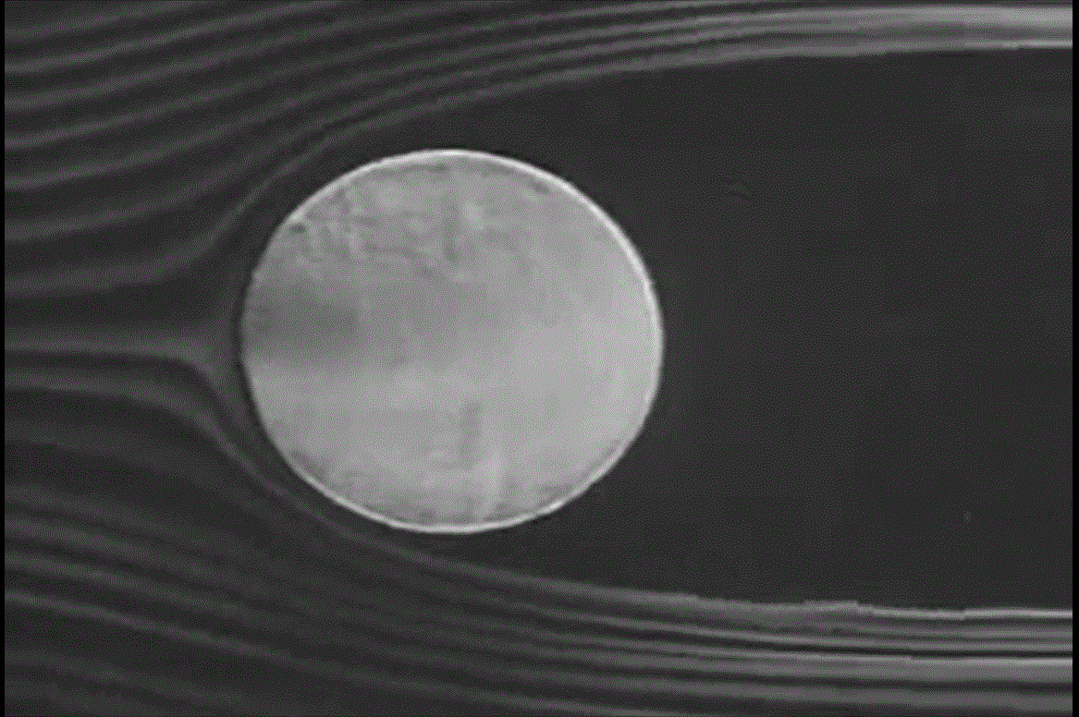

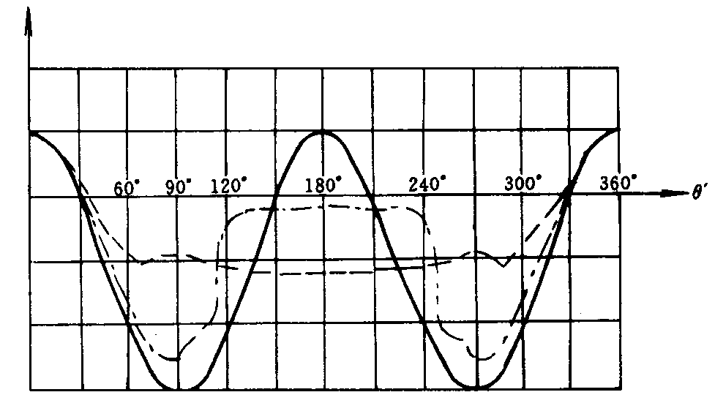
第三章 不可压理想流体绕物体的流动
§3-3绕圆柱的流动
绕圆柱的无环量流动
流体作用在圆柱面上的压强合力可分为与来流方向垂直的升力和与来流方向平行的阻力。理想流体绕圆柱体无环量流动时，圆柱体上既不承受升力，也不承受阻力。不承受升力与实际情况相符，不承受阻力与实际情况大不相符,这是达朗贝尔疑题．
理论线
达朗培尔疑题：在理想不可压流中，任何一个封闭物体的绕流，其阻力都是零。 这个结论不符合事实。
阻力= 摩擦阻力（黏性）
+压差阻力（边界层分离）

Slide 36
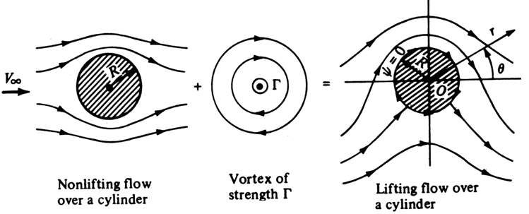
第三章 不可压理想流体绕物体的流动
§3-3绕圆柱的流动
绕圆柱的有环量流动
直匀流+偶极子+点涡

Slide 37
第三章 不可压理想流体绕物体的流动
§3-3绕圆柱的流动
绕圆柱的有环量流动
直匀流+偶极子+点涡
在圆柱表面
在驻点处合速度v等于零
对于无环量流动，前后驻点位于x轴（-a，0）和（ a ，0）处，当加上点涡以后，有环量流动的驻点位置将沿圆柱表面移动。

Slide 38
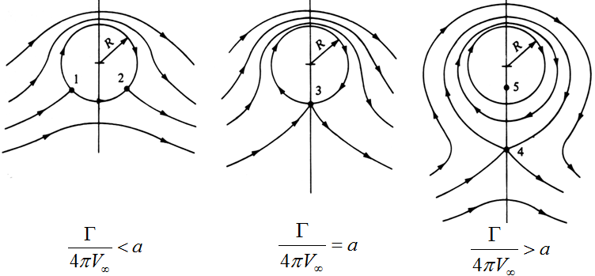
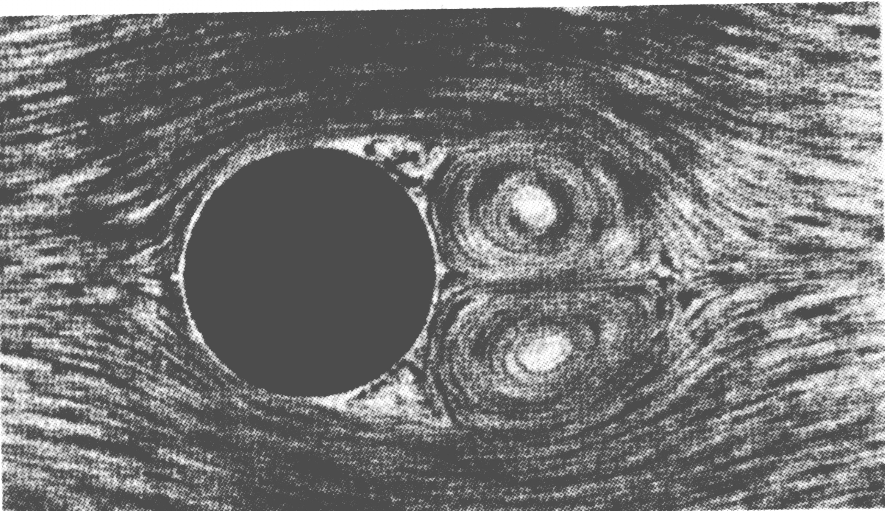
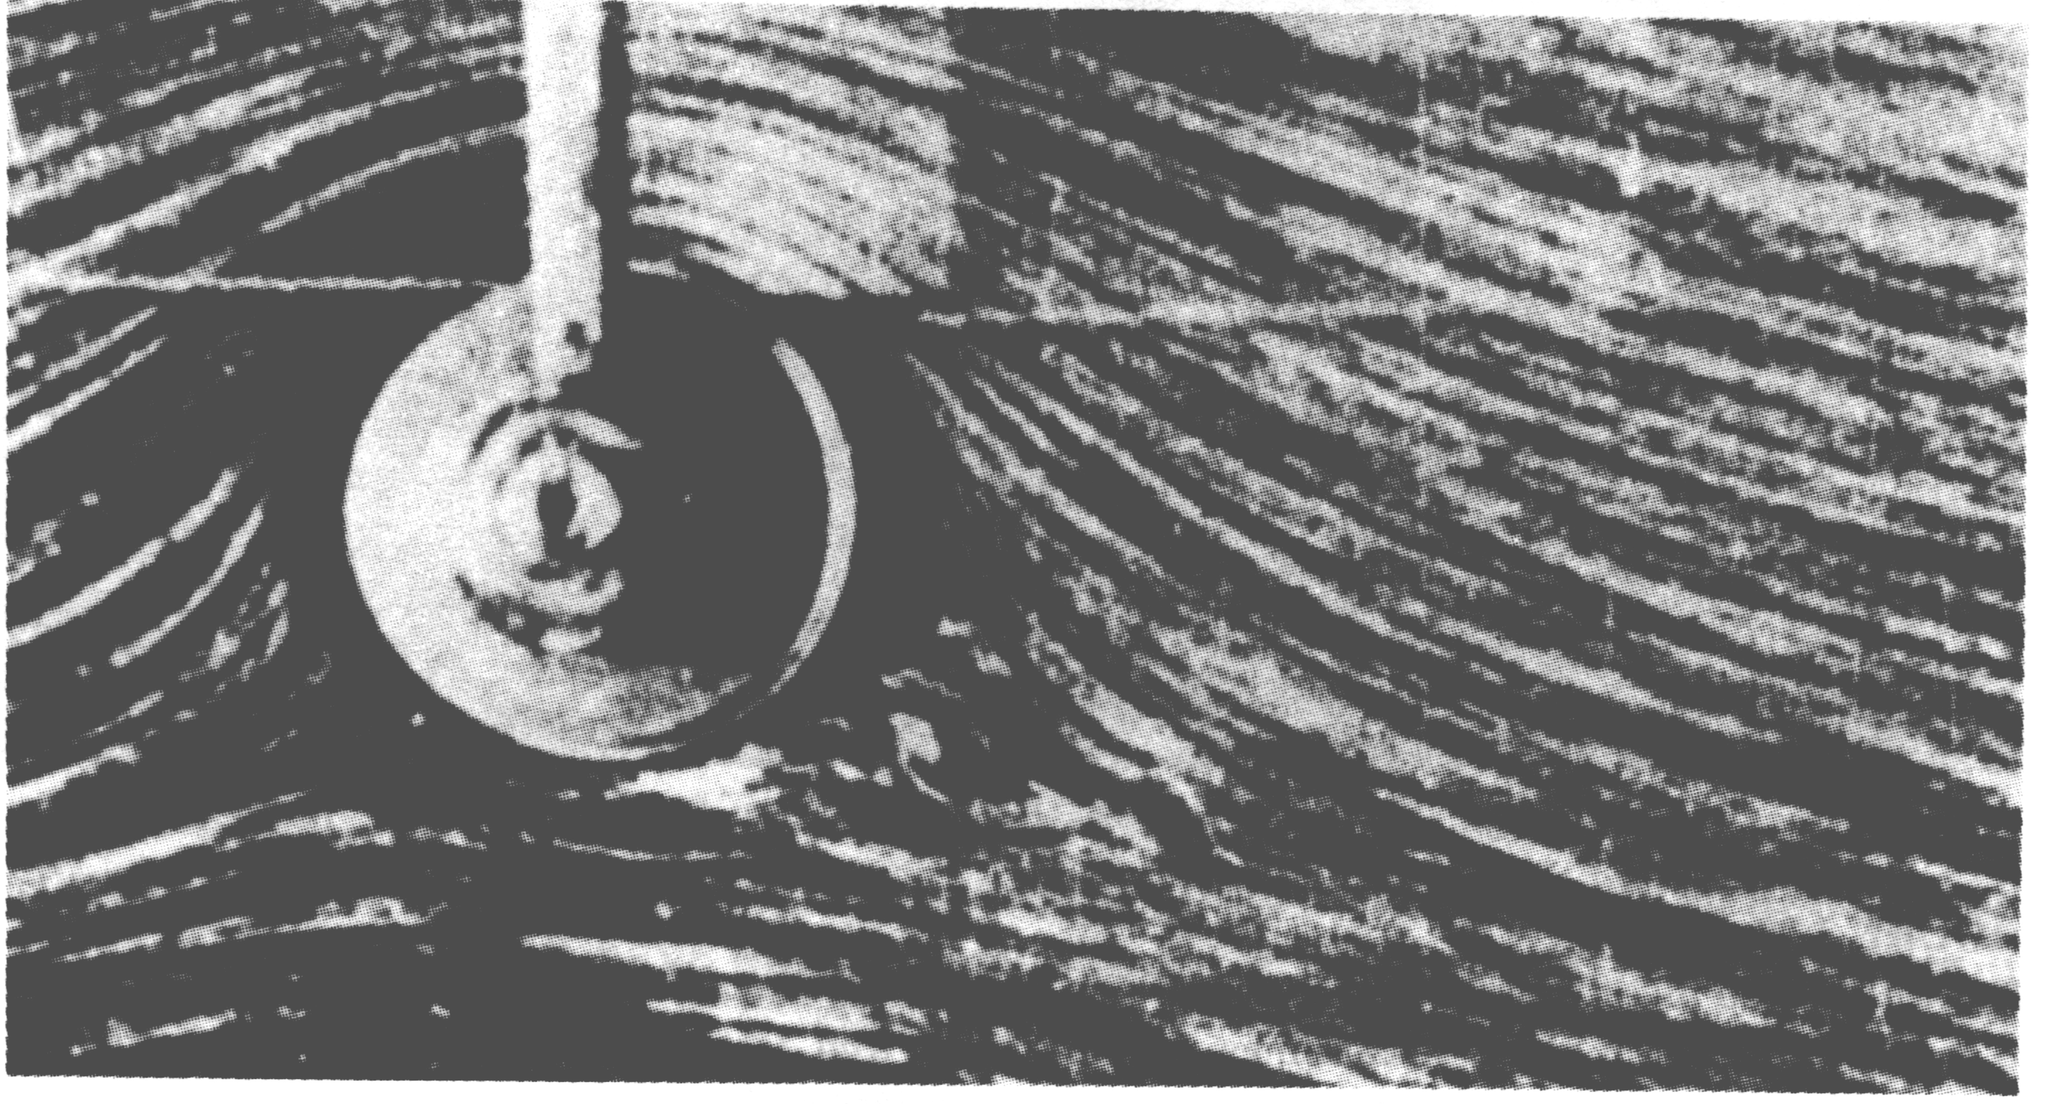
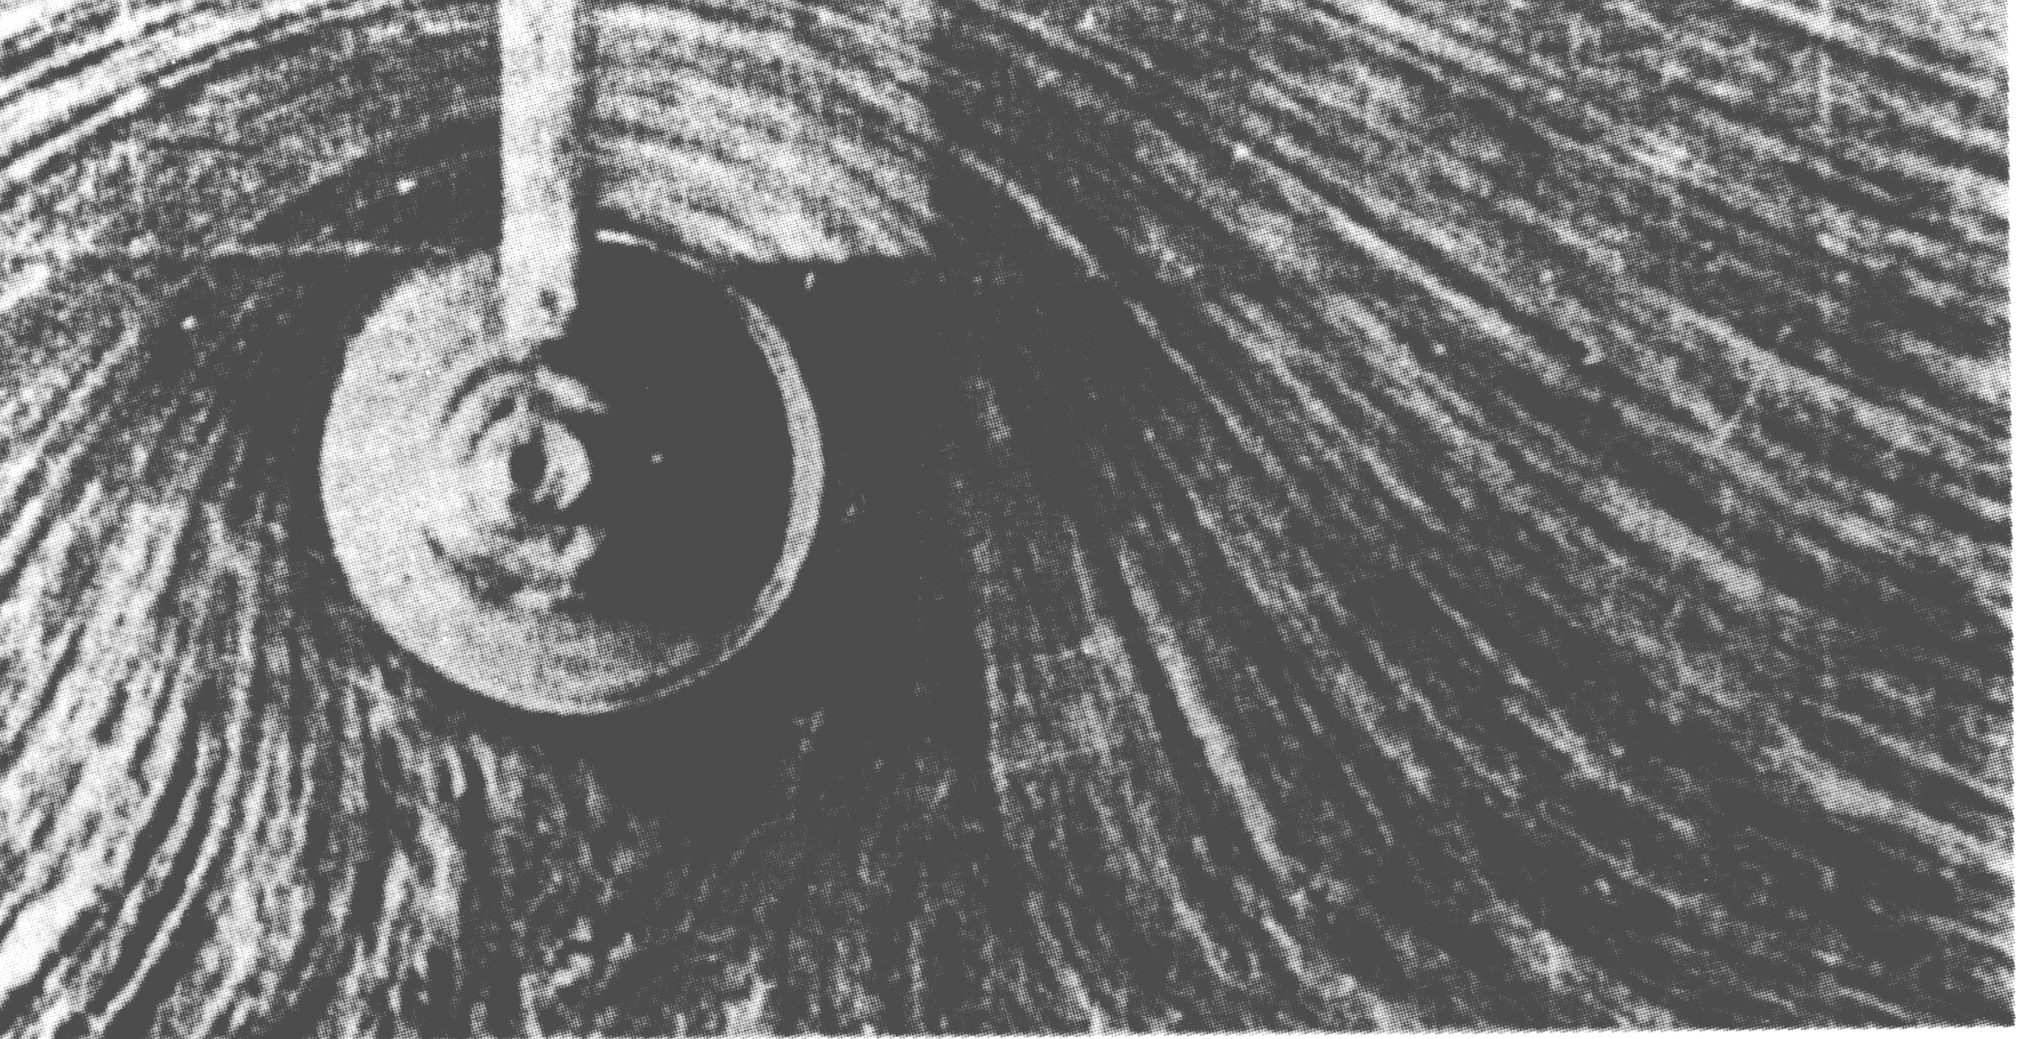
第三章 不可压理想流体绕物体的流动
§3-3绕圆柱的流动
绕圆柱的有环量流动
直匀流+偶极子+点涡

Slide 39
第三章 不可压理想流体绕物体的流动
§3-3绕圆柱的流动
绕圆柱的有环量流动
直匀流+偶极子+点涡
对于绕圆柱有环量流动情况，流谱左右对称的，但上下却不再对称了。
表面压强系数

Slide 40
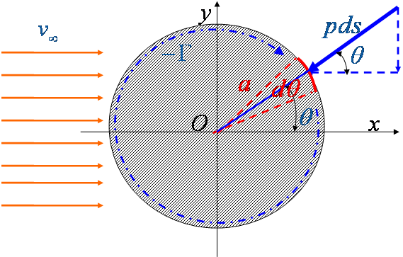
第三章 不可压理想流体绕物体的流动
§3-3绕圆柱的流动
库塔-儒可夫斯基定理
表面压强系数
表面压强合力
沿速度方向即X轴方向的合力：阻力
Where is P？
阻力为0，符合达朗贝尔疑题

Slide 41
第三章 不可压理想流体绕物体的流动
§3-3绕圆柱的流动
库塔-儒可夫斯基定理
表面压强系数
表面压强合力
垂直于速度方向Y轴方向合力：升力
库塔-儒可夫斯基升力定理

Slide 42
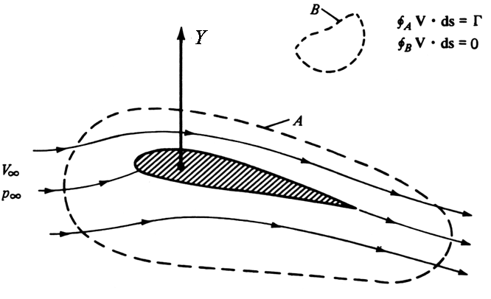
第三章 不可压理想流体绕物体的流动
§3-3绕圆柱的流动
库塔-儒可夫斯基定理
库塔-儒可夫斯基升力定理
一个封闭物体所受升力等于来流的密度乘速度再乘以环量。升力的指向等于把直匀流的指向逆着环流转π/2。
一个封闭物体，代表这个物体作用的正负源的强度总和必须等于零；
正负源在一起和一个偶极子是没有什么区别的；
物形对升力没有直接的关系，必须有一个绕物体的环量存在；
有了环量又有一个直匀流，便有一个升力。
库塔-儒可夫斯基定理只解决了绕物体环量和所产生升力之间的联系，什么样的物体形状在什么条件下形成多大的环量，有待于进一步研讨。

Slide 43
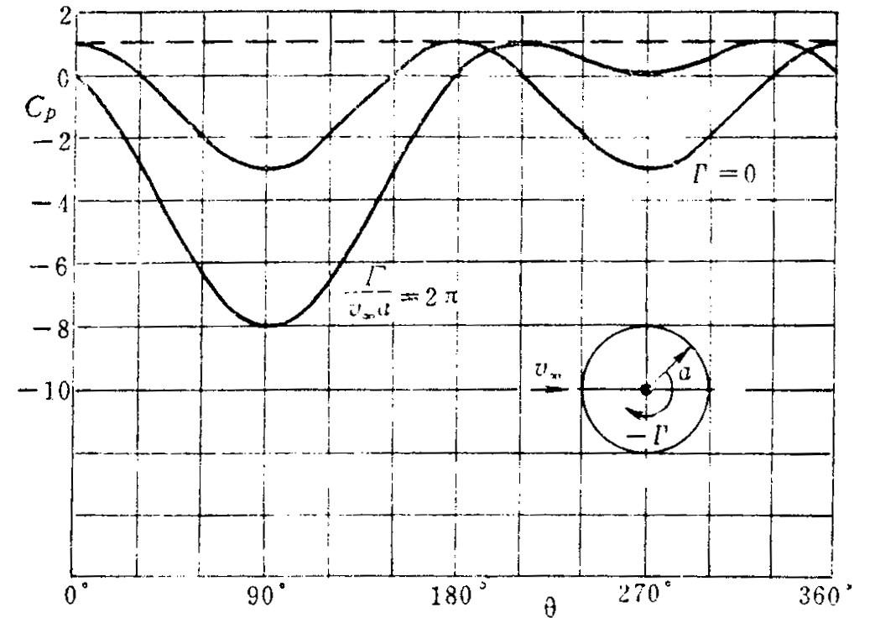
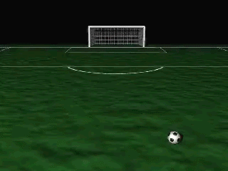
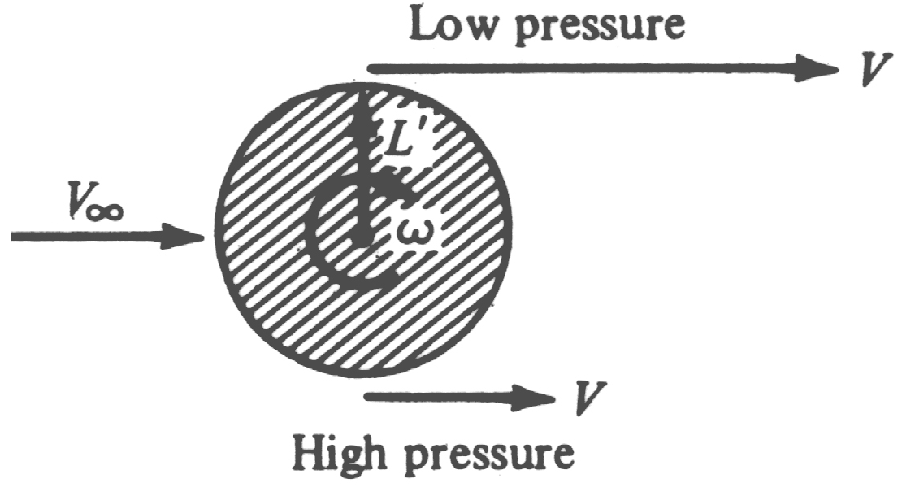
第三章 不可压理想流体绕物体的流动
§3-3绕圆柱的流动
库塔-儒可夫斯基定理
为什么有升力？
无环量时，上半圆（θ由π至0）上的压力分布和下半圆（θ由π至2π）上的压力分布对称，结果是合力为零。
有环量时，上半圆上负压远远超过下半圆上负压，所以有一个向上的合力，即升力。这个力的来源主要靠上半圆上的吸力 。
伯努利方程
马格努斯效应
弧线球的原因之一

Slide 44
第三章 不可压理想流体绕物体的流动
不可压理想流体绕流
拉普拉斯方程
基本流动
流场求解理论
均 匀 流
点源（汇）
绕圆柱无环量绕流
流动叠加理论
偶 极 子
绕圆柱有环量绕流
旋 涡 流
库塔-儒可夫斯基定理
44
Notes:
44

Slide 45

Thanks for your attention!

